Slide 1
Особенности подготовки ближайших родственников пожилого возраста и сопровождение при родственной опеке пожилыми родственниками
Волгоград, 2019

Slide 2
Федеральный закон РФ от 30.11.2011 года № 351-ФЗ «О внесении изменений в статьи 127 и 146 Семейного кодекса и статью 271 Гражданского процессуального кодекса РФ»: близкие родственники детей, оставшихся без попечения родителей, освобождаются от прохождения подготовки в Школах приемных родителей.
_____________________________
Семейный кодекс РФ, ст. 14 :
Близкие родственники - родители и дети, дедушка, бабушка и внуки), полнородные и неполнородные (имеющие общих отца или мать) братья и сестры.
___________________________ Федеральный закон от 24.04.2008 года № 48-ФЗ «Об опеке и попечительстве», статья 10 «Порядок определения лиц, имеющих право быть опекунами или попечителями»:
Бабушки и дедушки, родители, супруги, совершеннолетние дети, совершеннолетние внуки, братья и сестры совершеннолетнего подопечного, а также бабушки и дедушки, совершеннолетние братья и сестры несовершеннолетнего подопечного имеют преимущественное право быть его опекунами или попечителями перед всеми другими лицами.

Slide 3
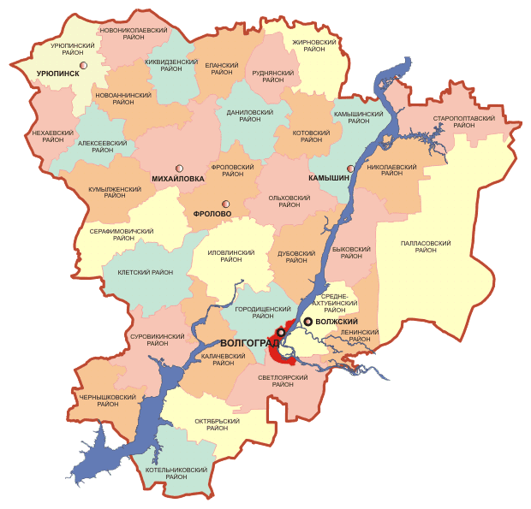
Волгоградская область
В реализации модульной программы сопровождения замещающих семей с опекунами-прародителями «Самые близкие» приняли участие 24 муниципальных района Волгоградской области

Slide 4
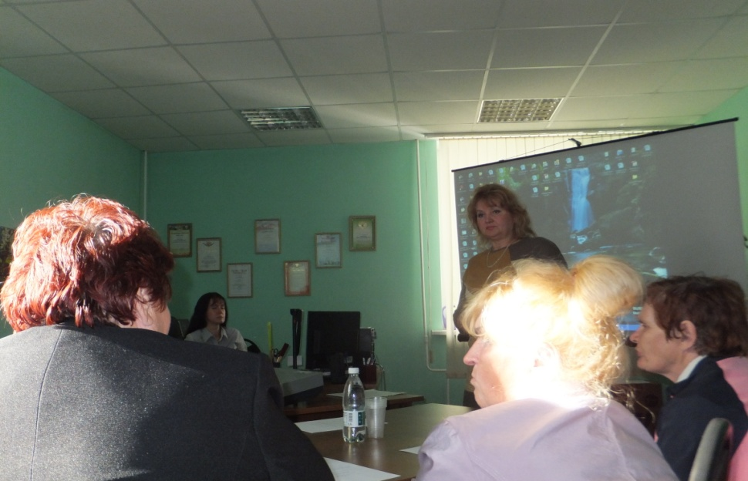
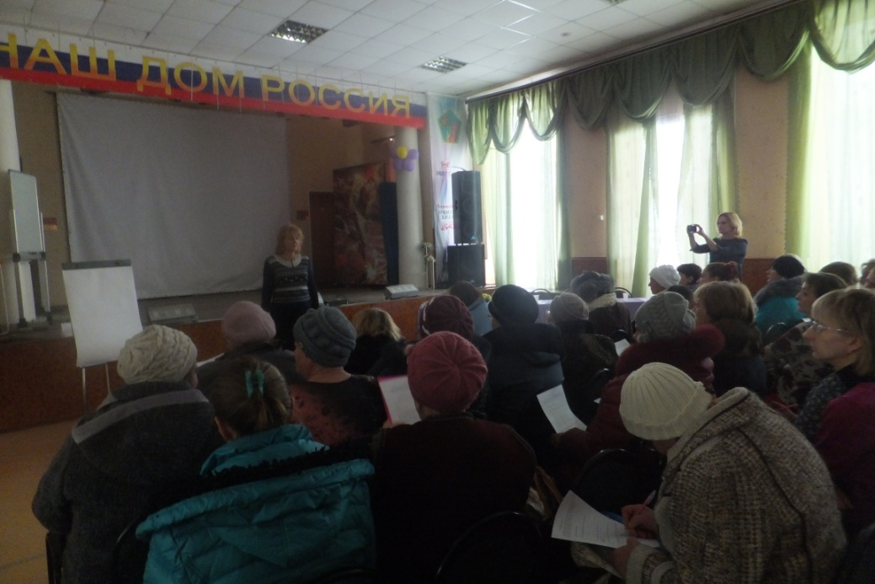
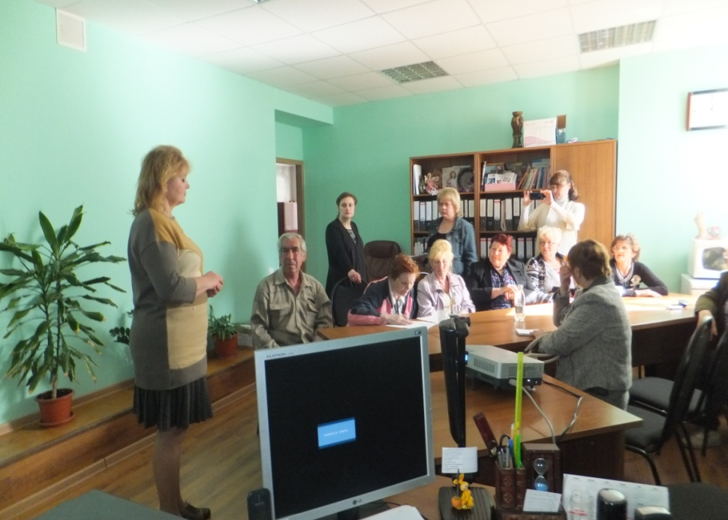
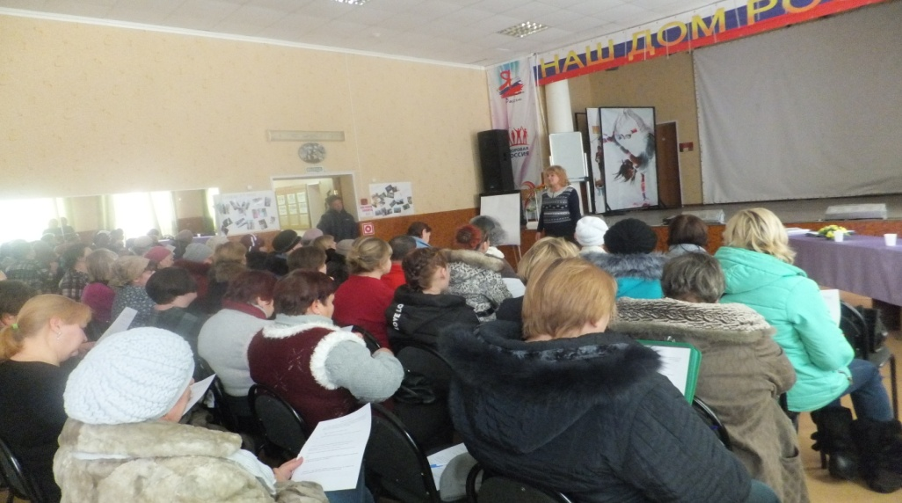
Встречи с опекунами-прародителями в сельских районах Волгоградской области

Slide 5
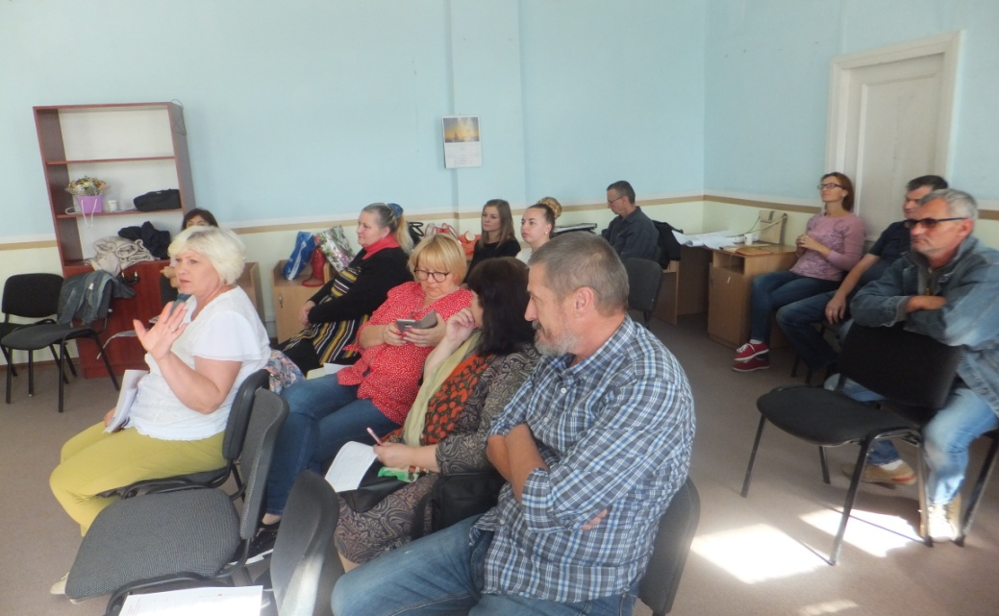
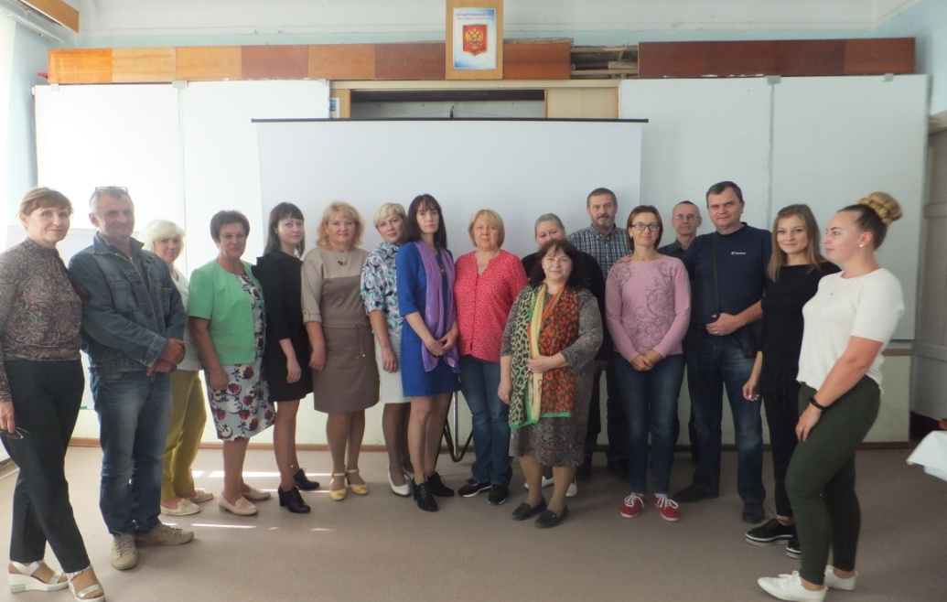
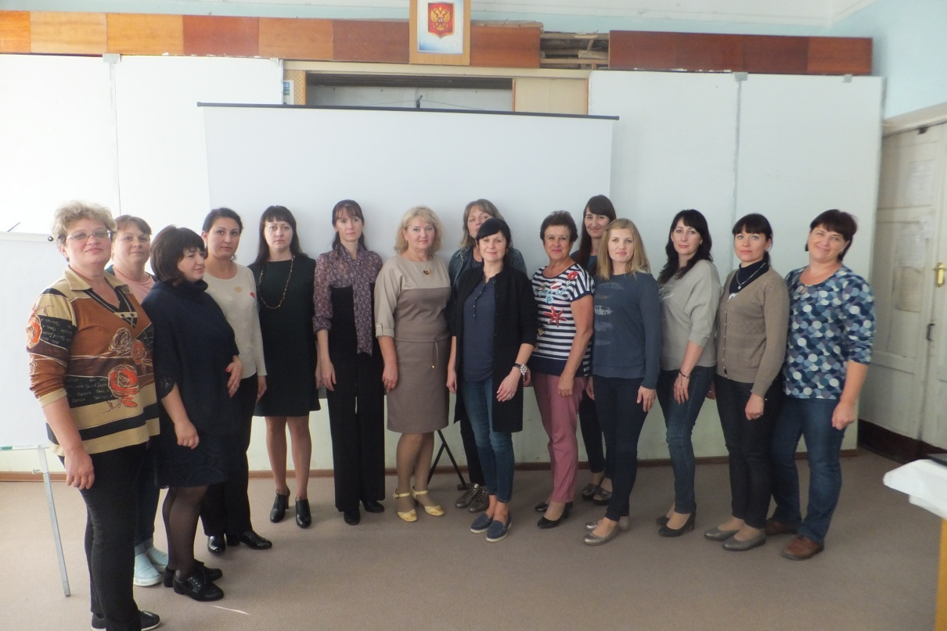
Стажировочная площадка в Крыму

Slide 6
Психологические особенности опекунов пожилого возраста
Рассудительность, спокойствие, осторожность и мудрость.
Но:
уменьшение физических и психических сил, ухудшение здоровья и снижение жизненной энергии
снижение способности к запоминанию, замедление скорости реакции
негативные изменения в характере
своеобразное ощущение времени
повышенная психологическая защита

Slide 7
Особенности пожилого возраста
Особенности подросткового возраста

Slide 8
Задачи программы «Самые близкие»
формирование компетентности в решении конфликтных ситуаций во взаимодействии с опекаемыми
помощь в проработке травматичного опыта
(в том числе, связанного с неблагополучием собственных детей, лишенных родительских прав)
формирование готовности воспринимать альтернативные точки зрения на воспитании опекаемых
развитие эмпатии, способности осознавать и дифференцировать эмоции (свои и окружающих)
оказание эмоциональной поддержки, поддержка уверенности в собственной воспитательной компетентности
повышение психолого-педагогической грамотности опекунов и попечителей из числа прародителей

Slide 9
Общие принципы общения с людьми пожилого возраста
демонстрировать постоянное и безусловное уважение к старикам
предоставлять им максимальную возможность высказаться
внимательно выслушивать, когда им хочется поговорить всегда демонстрировать в разговоре с ними внимание, смотреть в лицо
спрашивать у старшего поколения совета интересоваться их новостями, результатами их общения со своими сверстниками, посещения различных лекций, публичных мероприятий
подчеркивать искренний интерес к ним и подлинное желание помочь им
избегать коротких бесед

Slide 10
Направления психолого-педагогической помощи
Поддержка психологического здоровья родителей,
упражнения на релаксацию
Факторы, вызывающие семейный стресс. Способы реагирования на трудное поведение ребёнка
Прародители в системе семейных отношений. Семейные роли в замещающей семье, где опекуном ребёнка является прародитель. Восприятие ребёнком места родителей и опекуна (попечителя)

Slide 11
Законы семейной системы
Закон № 1
Прав больше у того, кто в роду появился раньше
Закон № 2
Сначала должны быть выполнены функции старших поколений, чтобы подрастающие поколения могли выполнить свои функции
Закон № 3
Нужно не только брать, но и отдавать

Slide 12
Проблемы взаимоотношений поколений

Slide 13
Основные виды помощи в рамках психолого-педагогической,
социальной помощи взрослым
Индивидуальное консультирование членов семьи, как по вопросам развития и воспитания детей, так и по вопросам, связанным со взаимоотношениями в семье
Сопровождение по договору в соответствии с индивидуальной программой сопровождения семьи
Групповые занятия
Визиты в семьи
Психологическая помощь по телефону
Клуб

Slide 14
Психолого-педагогическая помощь детям (особенно подросткового возраста)
Практические занятия с подростками:
- по нивелированию последствий их травматического опыта,
- нормализации их взаимоотношений с пожилыми опекунами;
- индивидуальное консультирование детей.

Slide 15
Результат мониторинга Программы «Самые близкие», проведённого в сентябре 2018 года
Количество возвратов детей среди опекунов-прародителей резко уменьшилось.
Сформированы:
-мотивация к обучению по программе «Самые близкие»,
-заинтересованность опекунов в занятиях, доверие к специалистам,
- во многих районах созданы сообщества (клубы) прародителей.
Повышен уровень родительских компетенций в вопросах воспитания опекаемых детей. Опекуны самостоятельно решают многие проблемы с детьми, обращаются к специалистам за одобрением своих действий.

